Slide 1
Графика в системах ООП

Slide 2
Проект «Графический редактор»
Создать проект, который позволит рисовать линии, закрашенные прямоугольники и закрашенные окружности. Ввод координат осуществлять путем нажатия и отпускания кнопки мыши на графическом поле. Для рисования фигур использовать меню и панель инструментов. Обеспечить возможность открытия и сохранения графических файлов.

Slide 3
1. Поместить на форму
графическое поле Imagel, которое будет использоваться в качестве области рисования;
четыре надписи Labell, Label2, Label3 и Label4 для вывода координат;
четыре надписи для вывода имен координат;
меню MainMenul для создания пунктов меню Файл и Графические примитивы;
панель инструментов ToolBarl для создания четырех кнопок, обеспечивающих рисование графических примитивов и очистку поля рисования;
коллекцию изображений ImageListl для хранения изображений, которые будут помещены на кнопки панели инструментов;
диалог ColorDialogl, который позволяет выбрать цвет с использованием диалогового окна Цвет;
диалог OpenDialogl, который позволяет выбрать файл для открытия с использованием диалогового окна Открыть;
диалог SaveDialogl, который позволяет выбрать имя файла при его сохранении с использование диалогового окна Сохранить.

Slide 4
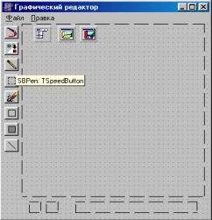
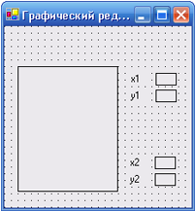

Slide 5
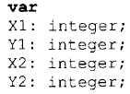
Элементы управления MainMenul, ImageListl, OpenDialogl, SaveDialogl и ColorDialogl будут видны только в процессе создания проекта.
2. Объявить переменные, которые будут содержать координаты двух точек на холсте.

Slide 6
3. Создать программные коды обработчиков событий, которые обеспечивают запоминание и вывод на надписи координат после нажатия (событие ImageMouseDown) и отпускания (событие ImageMouseUp) кнопки мыши на графическом поле.

Slide 7
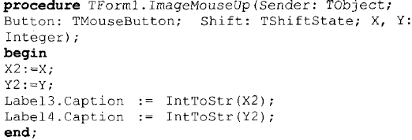
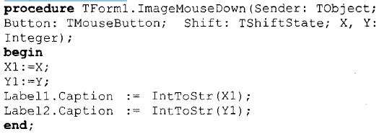

Slide 8
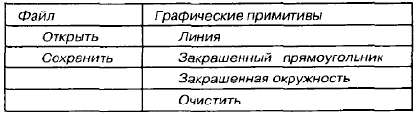
Создадим меню графического редактора, для чего используем элемент управления MainMenul:

Slide 9
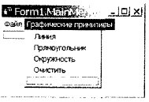
4. Разместить на форме элемент управления MainMenul.
5. Осуществить двойной щелчок по элементу управления MainMenul. В появившемся диалоговом окне Forml.MainMenul редактора меню создать меню проекта (рис. 4.39).
6. Двойным щелчком по пунктам меню последовательно создать заготовки обработчиков событий рисования графических примитивов. Ввести программный код обработчика события рисования линии.

Slide 10
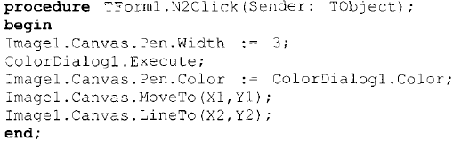
6. Двойным щелчком по пунктам меню последовательно создать заготовки обработчиков событий рисования графических примитивов. Ввести программный код обработчика события рисования линии.

Slide 11
7. Создать программные коды обработчиков событий рисования закрашенного прямоугольника, закрашенной окружности и очистки области рисования. Для установки цвета контура графической фигуры (цвета пера) и цвета ее заливки (цвета кисти) использовать диалоговое окно Цвет, которое вызывается с помощью элемента управления ColorDialogl. Создадим панель инструментов графического редактора. В панель инструментов должны входить кнопки Линия, Закрашенный прямоугольник, Закрашенная окружность и Очистить. Для создания панели инструментов используем элемент управления ToolBarl.
8. Разместить на форме элемент управления ToolBarl. Создадим четыре кнопки на панели инструментов.

Slide 12
9. Выделить элемент управления ToolBarl, щелкнуть правой кнопкой мыши и в контекстном меню выбрать пункт New Button. Проделать эти действия четыре раза. На каждой кнопке панели инструментов разместим соответствующее изображение, которое хранится в элементе управления ImageListl.
10. Разместить на форме элемент управления ImageListl.
11. Выделить элемент управления ImageListl, щелкнуть правой кнопкой мыши и в контекстном меню выбрать пункт ImageList Editor...
12. В появившемся окне Form 1 .ImageListl ImageList (рис. 4.40) добавить четыре изображения для размещения на кнопках панели инструментов, нажав четыре раза кнопку Add...

Slide 13
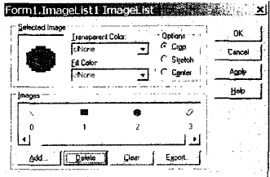

Slide 14
Установим соответствие между коллекцией кнопок на панели инструментов ToolBarl и коллекцией изображений ImageListl.
13. Выделить элемент управления ToolBarl и в окне Object Inspector для свойства Image установить значение ImageListl.
14. Последовательно выделить кнопки ToolButtonl, Tool-Button2, ToolButton3 и ToolButton4 на панели инструментов и в окне Object Inspector для свойства Imagelndex установить соответствующие порядковые номера изображения в коллекции изображений ImageListl. Создадим программный код обработчиков событий щелчка по кнопке панели инструментов.

Slide 15
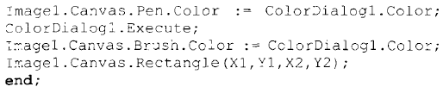

15. Ввести программный код обработчика события рисования закрашенного прямоугольника.

Slide 16

16. Создать программные коды обработчиков событий рисования линии, закрашенной окружности и очистки области рисования. Двойным щелчком по пунктам меню Файл последовательно создадим заготовки обработчиков событий и введем их программный код. Для вывода диалоговых окон используем диалоги OpenDiaiogl и SaveDialogl и метод ShowDialog ().
17. Создать обработчик события открытия растрового графического файла.

Slide 17
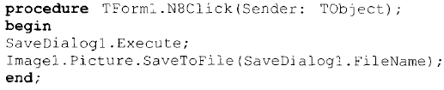
18. Создать обработчик события сохранения растрового графического файла.

Slide 18
19. Запустить проект. Осуществить нажатие и отпускание кнопки мыши на графическом поле. На надписи будут выведены координаты двух точек.
С использованием меню Графические примитивы нарисовать графические фигуры.
С использованием меню Файл сохранить рисунок как растровый графический файл.

Slide 19

Дополнить
Код для очистки Image1.

Slide 20
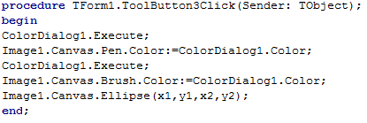
Дополнить
Код для прорисовки окружности

Slide 21
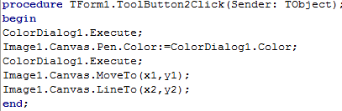
Дополнить
Код для прорисовки линии

Slide 22

Дополнить
Код для работы процедур, осуществляющих запоминание координат по щелчку мыши:

Slide 23
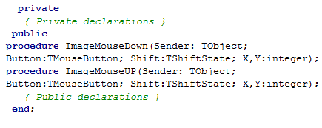
Дополнить
Процедуры прописать:

Slide 24
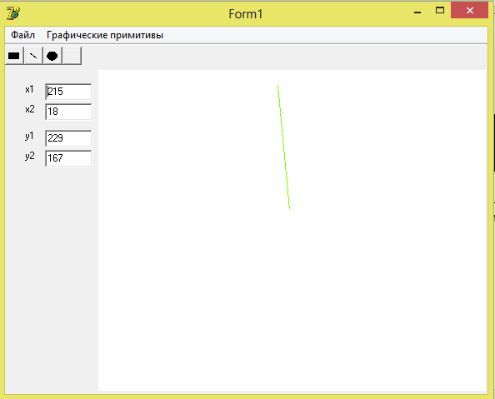
Результат

